Slide 1
LIKEY CAKEY
케달달
송지연 김영렬 김은송 김환희 나현선

Slide 2
CONTENTS
01 프로젝트 소개
05 유사사이트 분석
02 팀 명 및 팀원 소개
06 기능구현
03 기획의도 및 배경
07 개발환경
04 요구사항 분석
08 프로젝트 일정

Slide 3
01
프로젝트 소개

Slide 4

01.
프로젝트소개
프로젝트 명
Likey Cakey
케이크 매니아를 위한 취향 저격 케이크 플랫폼!

Slide 5
02
팀 명 및 팀원소개

Slide 6





02.
팀 명 및 팀원소개
팀 명 : 케 달 달
송지연
김영렬
김은송
김환희
나현선
일반회원
게시판
결제, 배송
관리자
게시판

Slide 7
03
기획의도 및 배경

Slide 8

03.
기획의도 및 배경
기존 문제점
솔루션
매장 중심의 케이크 선택
케이크 종류 중심의 선택
케이크의 접근성 부족
케이크의 접근성 향상
케이크 플랫폼의 부재
케이크 플랫폼 생성
정보를 얻을 수 있는 매체 부족
플랫폼의 매체화

Slide 9
04
요구사항 분석

Slide 10
04.
요구사항 분석
모든 카페의 케이크를 한 사이트에서 볼 수 없을까?
케이크를 예약할 수 없을까?
케이크와 관련한 다양한 후기를 볼 수 없을까?
내 집 주변의 케이크 가게를 모아볼 수 없을까?
내가 원하는 케이크만 찾아볼 수 없을까?
케이크를 직접 주문제작이 가능한 가게만 모아볼 수 없을까?

Slide 11
05
유사사이트 분석

Slide 12

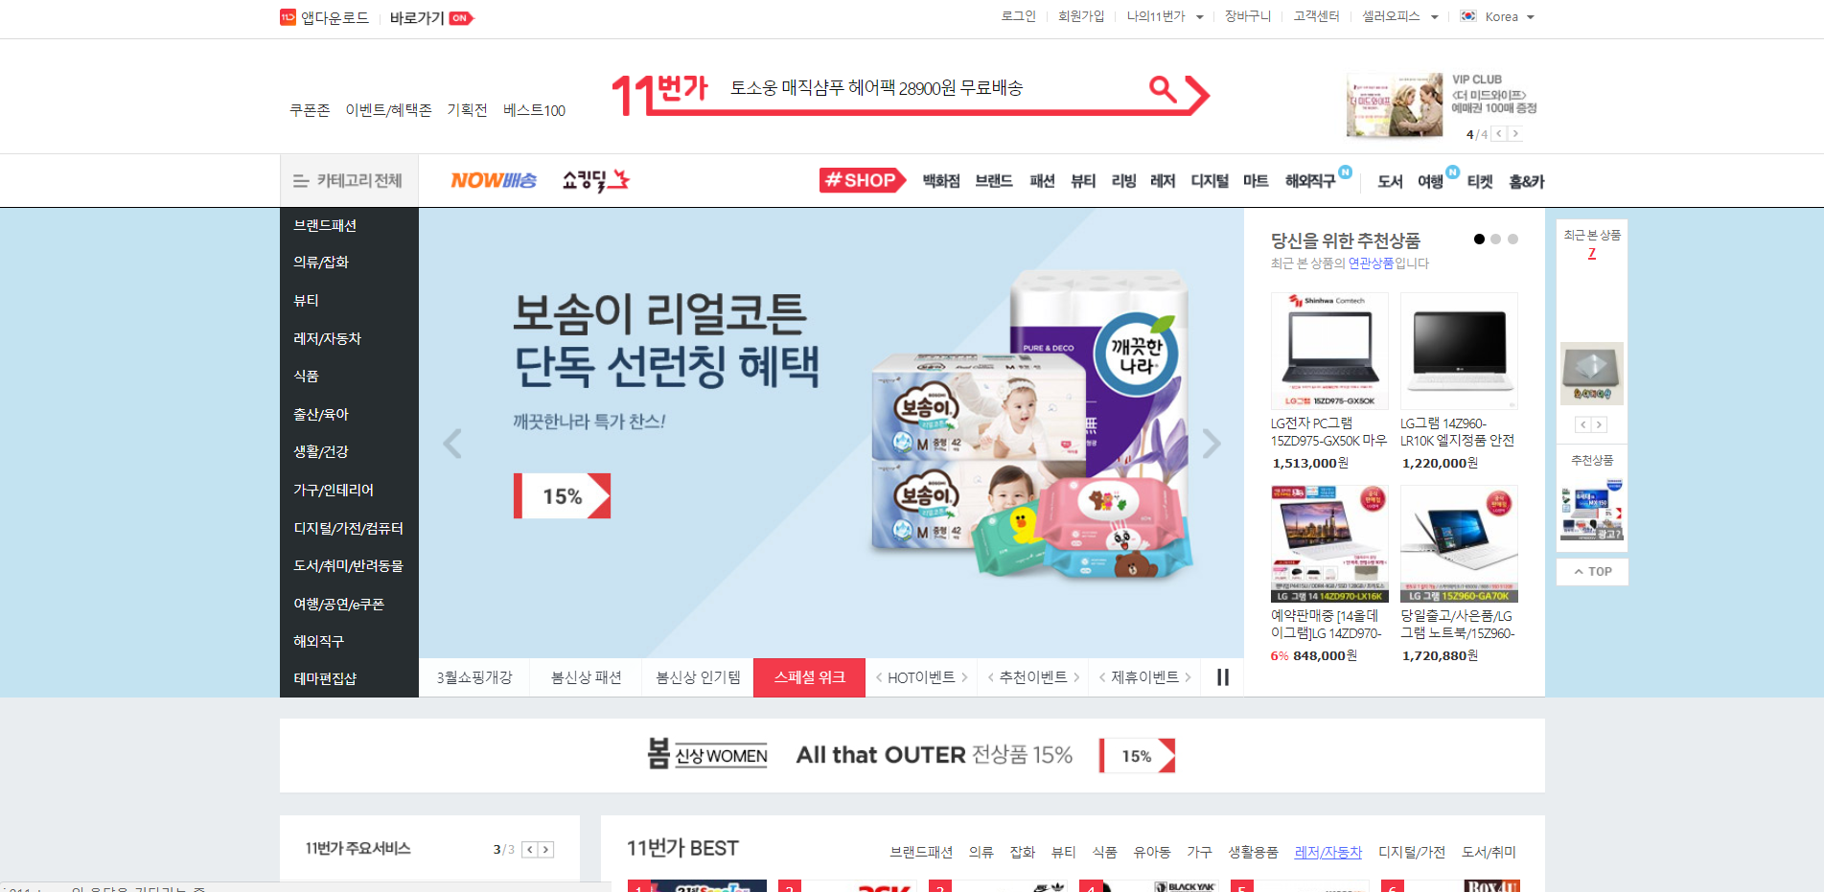
05.
유사사이트 분석
장점 : 다양한 카테고리 제공
단점 : 직관적이지 않은 복잡한 UI구성
지나치게 많은 기능

Slide 13

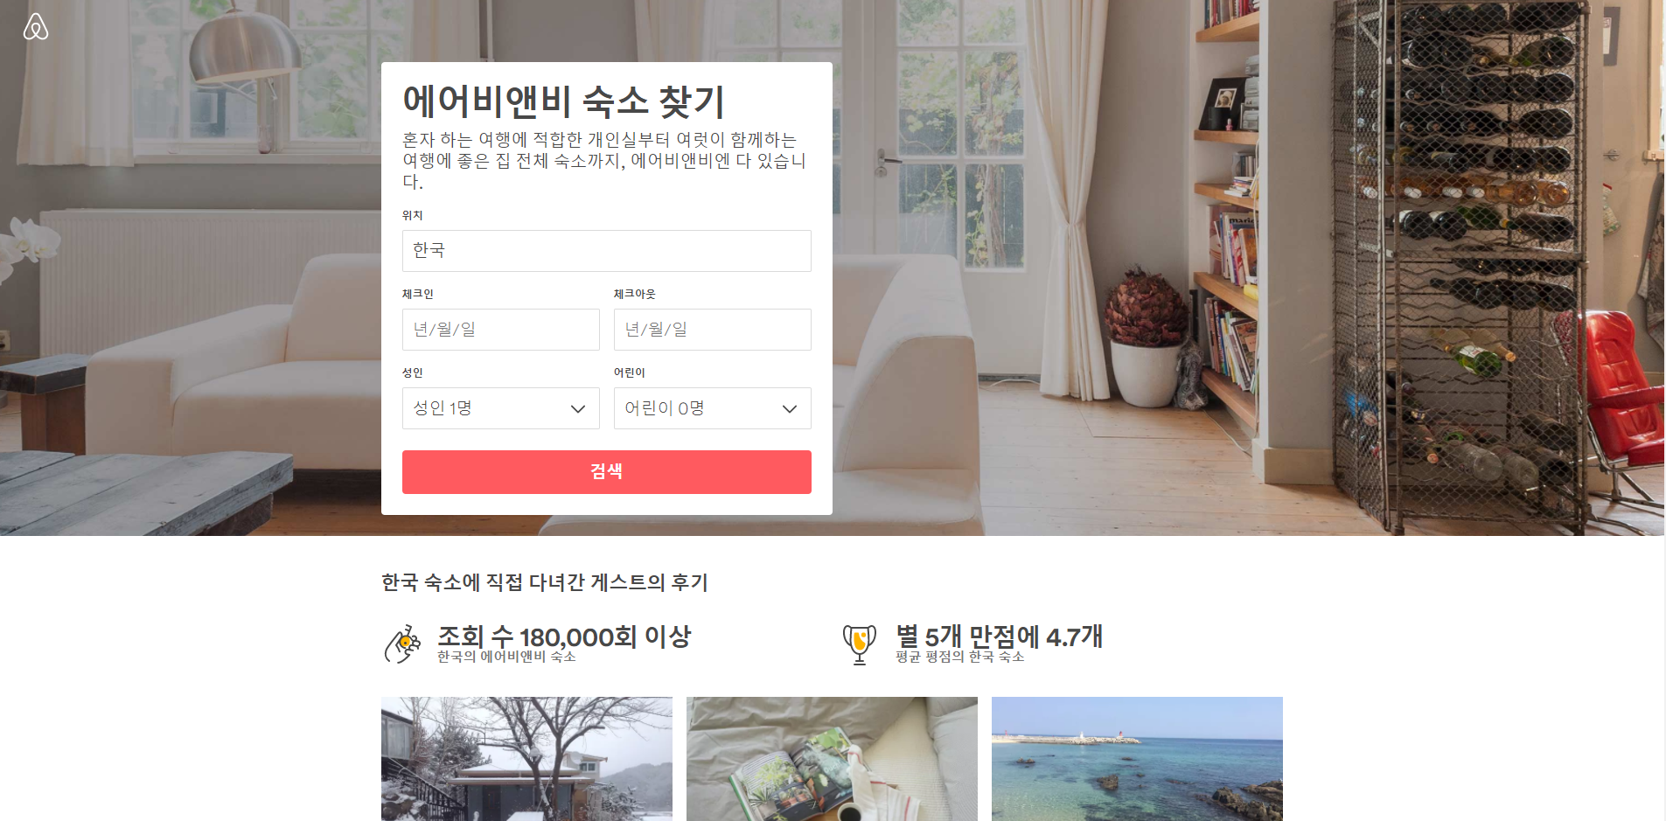
04.
유사사이트 분석
장점 : 필터 중심의 검색가능
단점 : 폐쇄적인 커뮤니티

Slide 14
06
기능 구현

Slide 15
06.
기능구현
메인 화면 | 리스트 게시판 | 상세보기 | 로그인, 회원가입 | 마이페이지 | 결제 | 호스트 페이지 | 장바구니
태그 검색 | 필터를 이용하여 검색 | 케이크 이미지 노출 | 간편 로그인 API | 회원 정보 수정 | 결제페이지 구현 | 호스트의 정보 노출 | 선택 목록 삭제 및 수정 기능 구현
인기 케이크 매장(TOP5) 노출 |  | 하트(좋아요) 기능 구현 | 주소 API | 구입 내역 조회 | 구매 목록 구현 | 매장 정보 노출 | 상품 체크 기능 (선택주문 또는 전체주문)
 |  | 케이크의 상세 이미지 노출 | 핸드폰 인증, 이메일 인증 | 배송 조회 |  | 케이크 정보 노출 | 총 금액 계산 기능 구현
좋아요 많은 케이크 수 노출 |  | 블로그 후기(API) ,댓글 후기 구현 | 아이디, 비밀번호 찾기 구현 | Q&A 모음
 |  | 공유 API 사용 |  | 하트(좋아요) 목록 노출
후기 많은 케이크 수 노출 |  | 같은 업체의 다른 케이크 하단노출

Slide 16
07
개발환경

Slide 17
07.
개발환경
OS | Windows 10 x64bit
WAS | Apache tomcat 8.0
TOOL | SQL developer
 | Eclipse
 | Photoshop CC
 | Illustrator CC
 | Microsoft Office
 | Git hub
 | Source tree
Language | JAVA
 | Oracle
 | Xml
 | JavaScript, JQuery, JSP, HTML, CSS
 | Mybatis, Spring Framework, JSTL, Ajax, JSON

Slide 18
08
프로젝트 일정

Slide 19
08.
프로젝트 일정
 |  | 1주차 |  |  |  | 2주차 |  |  |  | 3주차 |  |  |  | 4주차 |  |  |  | 16일(발표)
계획 & 분석 | 요구사항 분석
 | 개발 환경 구축
 | 프로세스 정의
설계 | 테이블정의 & DB설계
 | UI설계
 | 프로젝트 산출물
개발 & 구현 | DB
 | JSP 페이지
 | 로직 & 클래스
 | CSS
마무리 | 발표 자료 준비
 | 발표

Slide 20
Thank you
케달달

